Slide 1

Luku 18
Kaukainen Afrikka

Slide 2
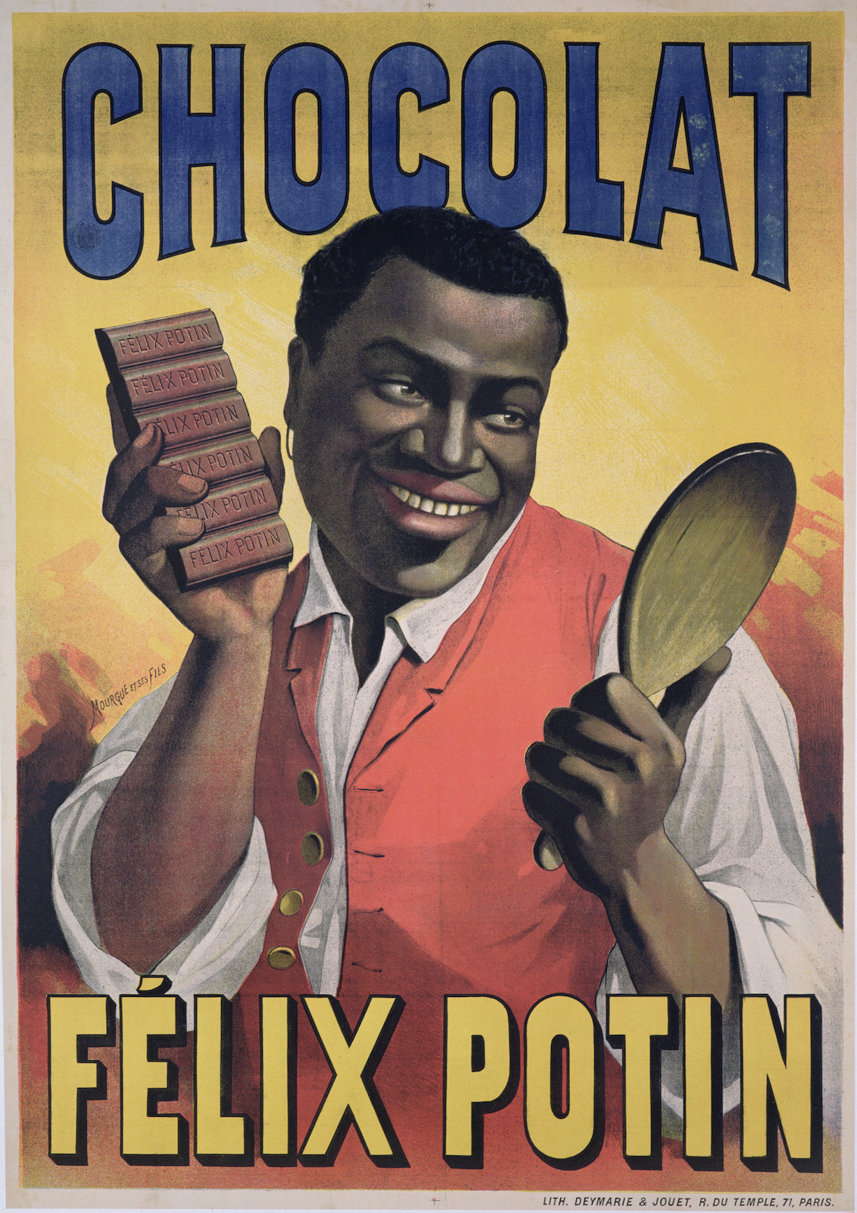
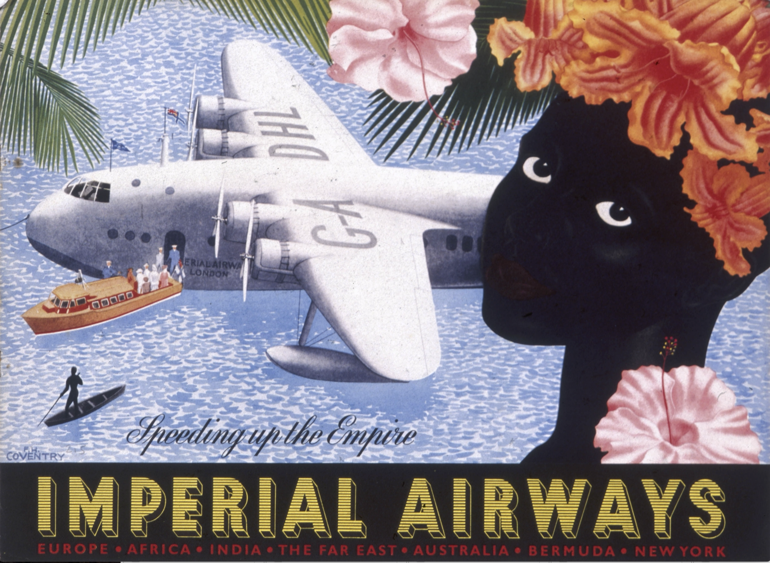
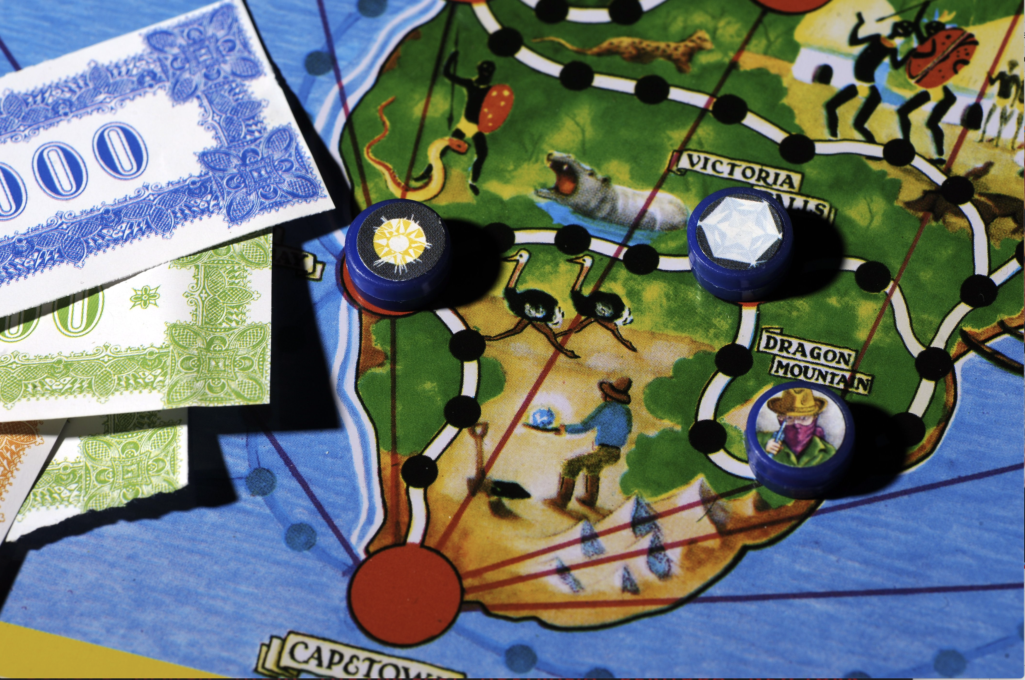
Stereotypioita Afrikasta
Tehtävä
Mitä stereotypioita tunnistat “Kaukainen Afrikka” luvun kuvista?

Slide 3
Ranskalainen suklaamainos 1900-luvun alusta
Kuvassa tummaihoinen mies peilaa itseään ja vertaa kasvojensa väriä suklaalevyyn.
Kuvassa ei ole suoraan Afrikkaan maanosana liittyvää stereotypiaa, mutta mainos antaa tummaihoisista yksinkertaisen, lapsellisen ja kehittymättömän kuvan.

Slide 4
Englantilaisen lentoyhtiön mainos
1930-luvulta

Slide 5
Mainos antaa Afrikasta eksoottisen kuvan: kukkia, palmuja ja merta.

Slide 6
Länsimainen teknologia on kuvassa keskeisessä osassa. Afrikkalainen on tullut kanootilla ihmettelemään lentokonetta. Tämä luo mielikuvan kehittymättömästä Afrikasta.

Slide 7
Afrikkalaiset on kuvattu samalla mustalla värillä kuin alaosa. Kuvasta ei voi tunnistaa, onko henkilö nainen vai mies.

Slide 8
Kari Mannerlan suunnittelema Afrikan tähti -peli
Afrikan tähden kuvitus edustaa suomalaista näkemystä 1950-luvun Afrikasta.
Stereotypioita edustavat villieläimet, alkeelliset asunnot ja tanssivat tai eläimiä tappavat afrikkalaiset.
Timantinkaivaja edustaa näkemystä Afrikan luonnon-varoista.

Slide 9
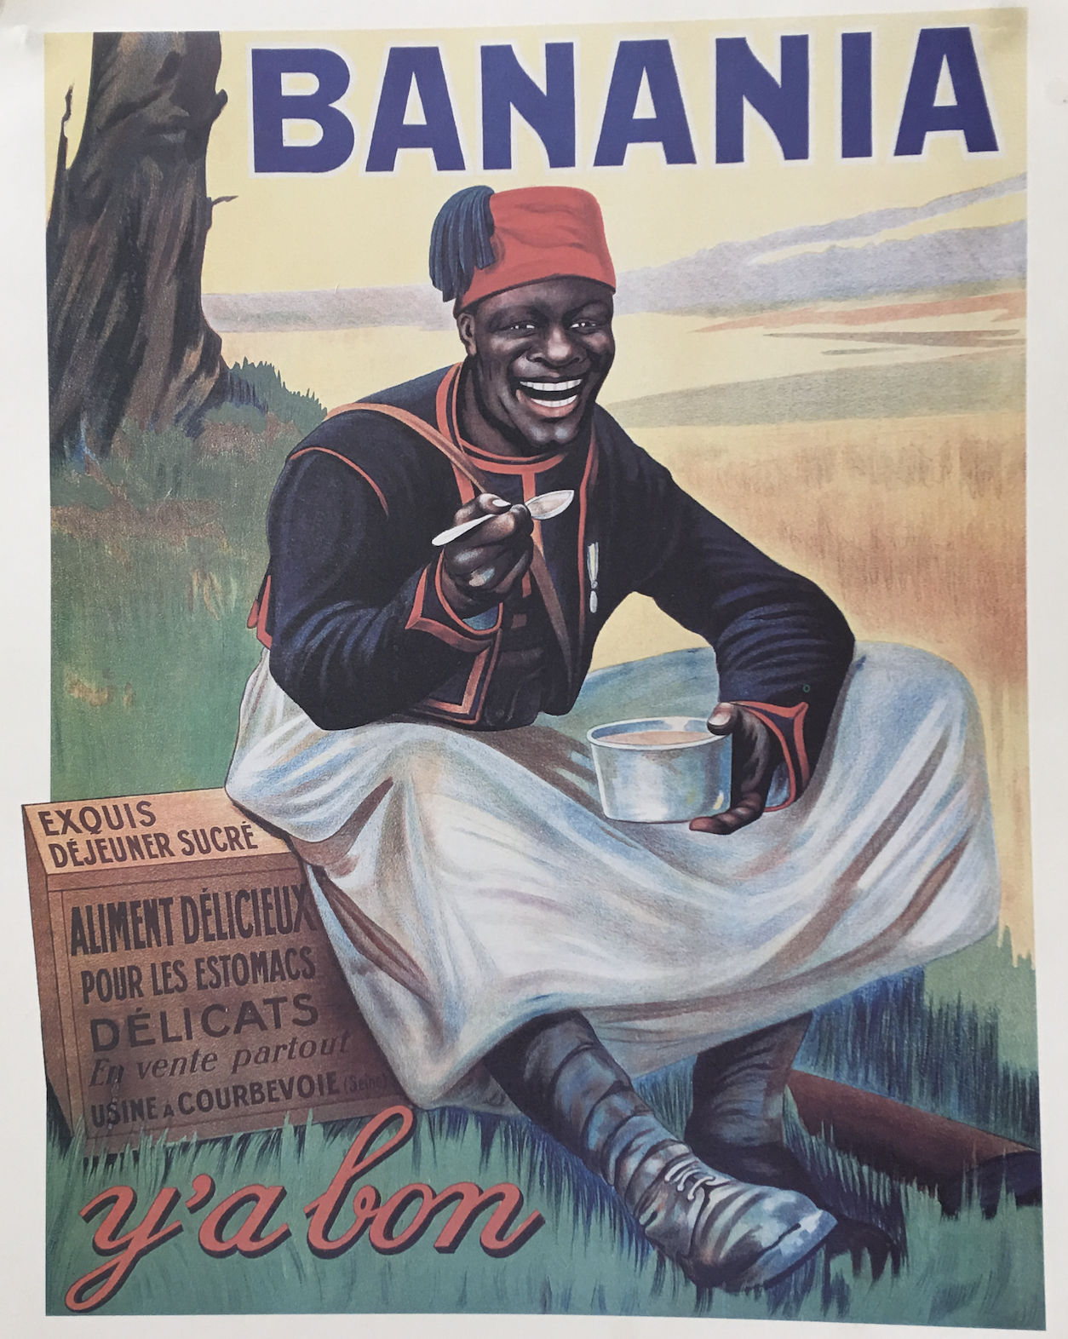
Ranskalaisen Banania- kaakaojauheen mainos 1910-luvulta
Tummaihoisia afrikkalaisia on käytetty paljon erilaisten siirtomaihin liitettyjen tuotteiden mainonnassa.
Mainoksessa on senegalilainen Ranskan siirtomaa-joukkojen sotilas.

Slide 10

Banania- kaakaojauheen mainos 1930-luvulta
Bananian tuotemerkki muuttui 1930-luvulla tällaiseksi.
Tehtävä
Etsi verkosta yrityksen nykyinen tuotekuva.
Mitä ajatuksia kuva sinussa herättää?

Slide 11
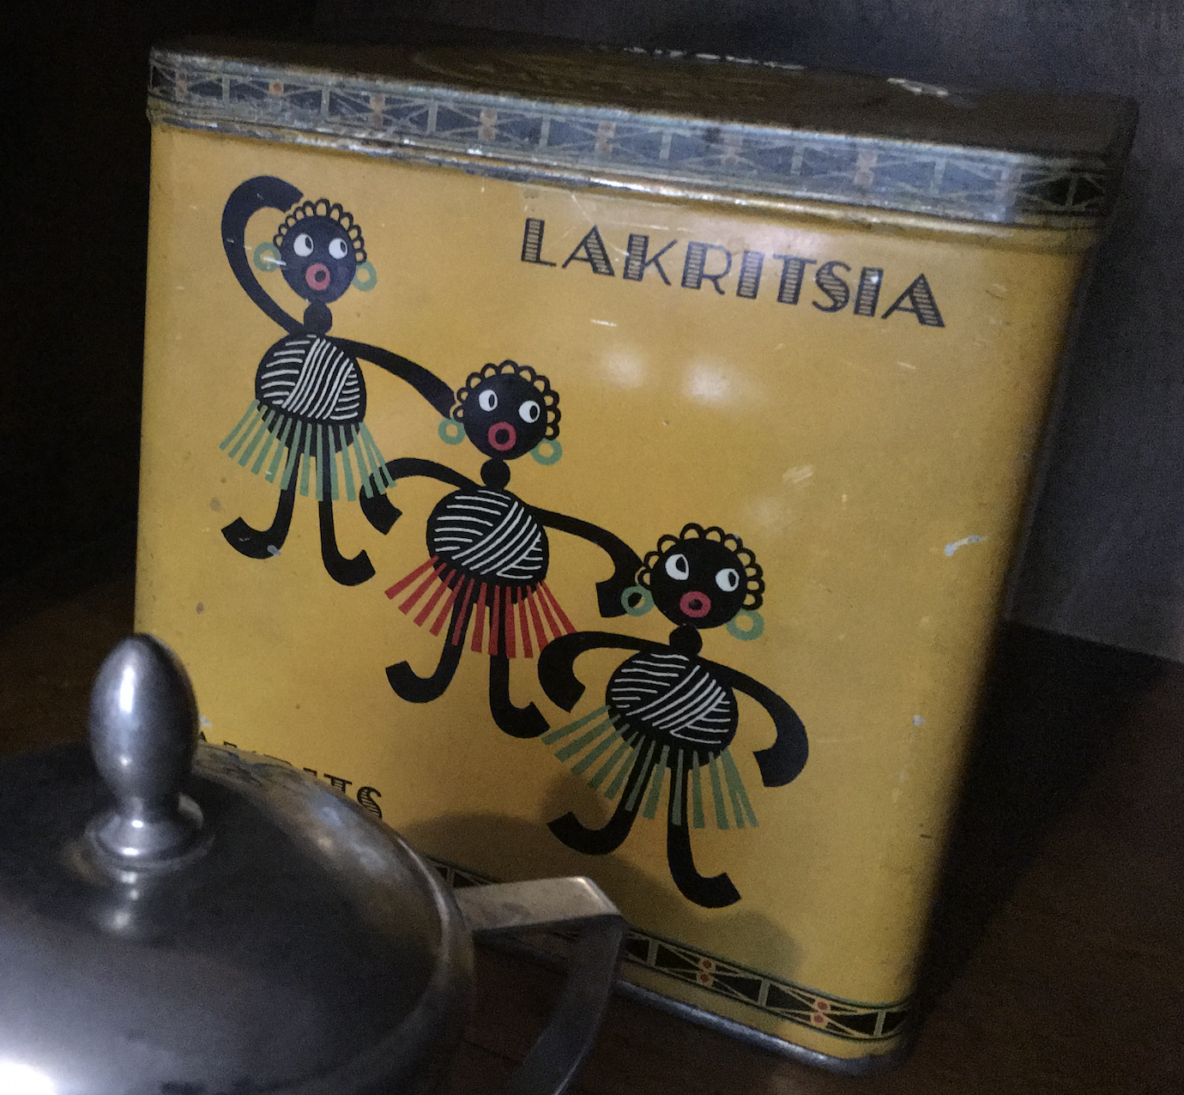
Suomalainen lakritsirasia 1950-luvulta
Oheisessa kuvassa on suomalainen lakritsirasia 1950-luvulta.
Tehtävät
Etsi vastaavia tuotepakkauksia ja mainoksia verkosta.
Monet niistä ovat nyt kiellettyjä tai niistä on luovuttu. Miksi?

Slide 12
Tehtävät
Katso vanhoja suomalaisia tummaihoisiin liittyviä mainoksia.
  https://yle.fi/uutiset/3-7236877
  https://www.youtube.com/watch?v=numbCLeS14o
Katso myös, millaisen kohun Pekka ja Pätkä neekereinä (1960) esittäminen aiheutti vuonna 2016.
  http://www.is.fi/viihde/art-2000001260957.html

